Slide 1
状态估计
Estimation
感知Perception
规划
Planning
控制
Control

Slide 2
运动规划
目标点、地图
路径规划
轨迹规划
控制
指令
控制器
运动学约束

Slide 3
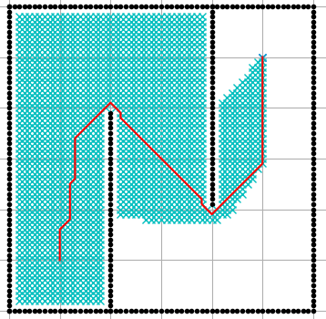
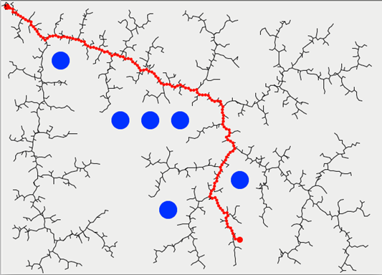
A*算法
RRT算法

Slide 4
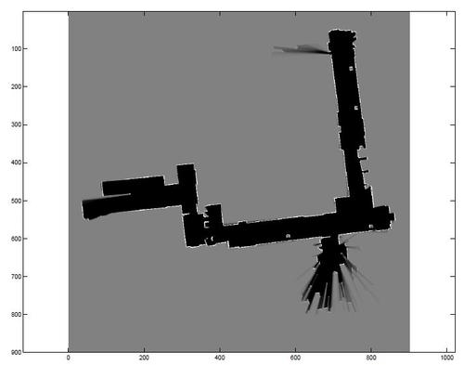
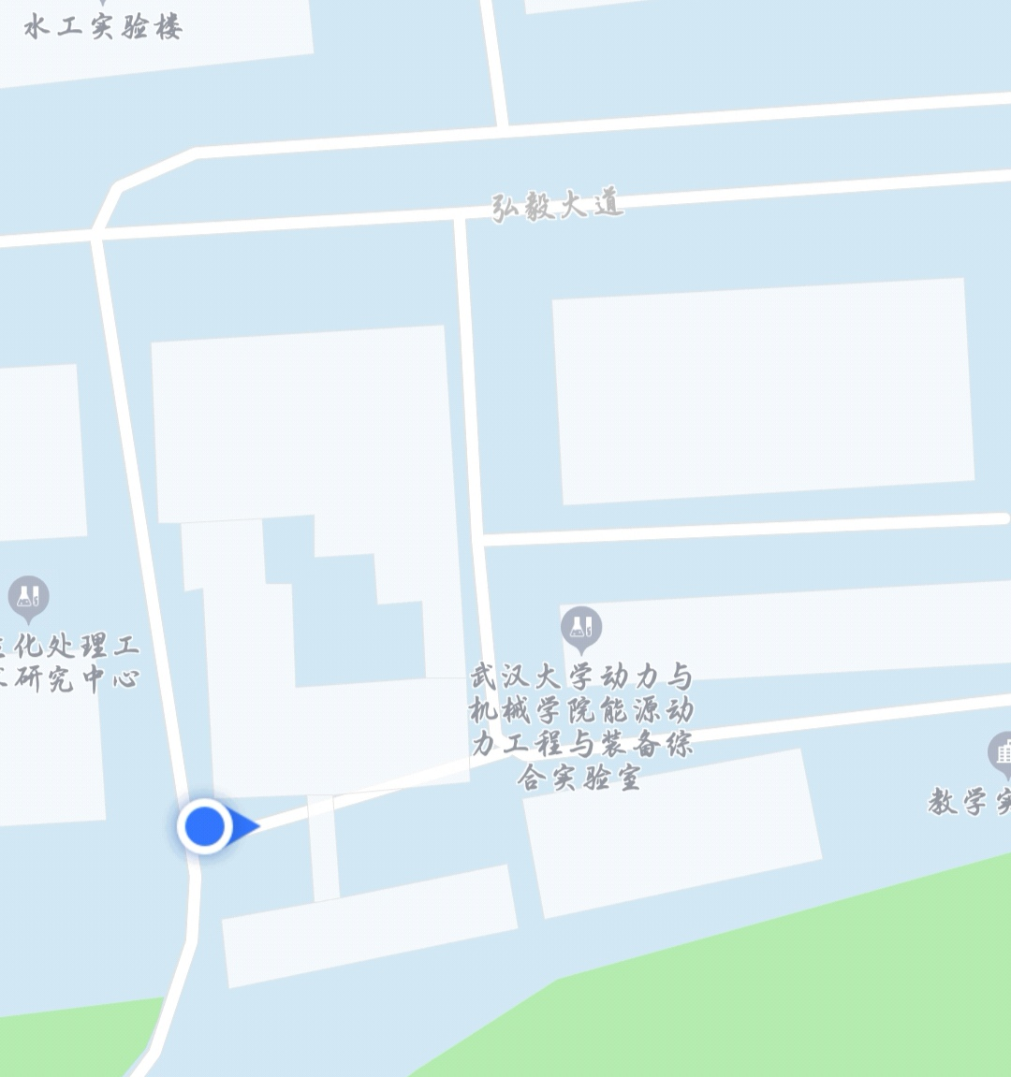
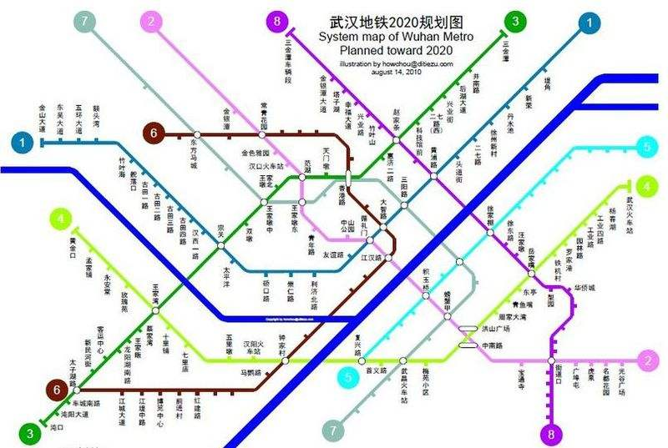
语义地图
尺度地图
拓扑地图

Slide 5
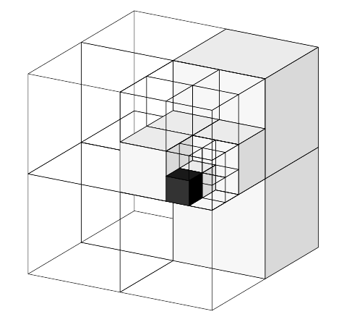
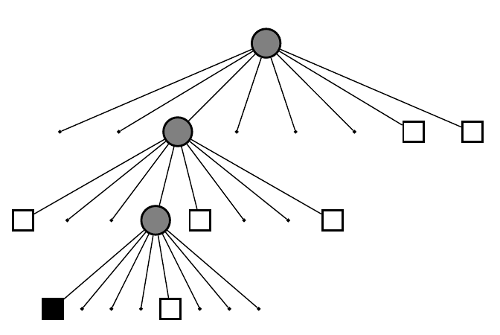
往
下
进
行
细
分

Slide 6
未知状态
占据状态
空闲状态

Slide 7
工作空间
Workspace
障
碍
物
小车
转化为质点
按照小车体积膨胀
小车
障
碍
物
配置空间
Configuration Space

Slide 8
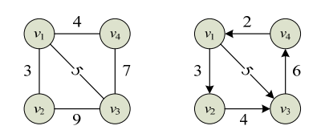
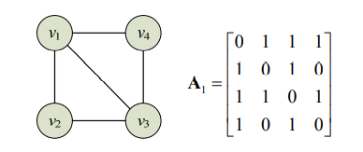
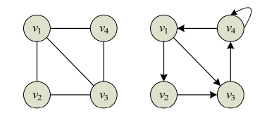
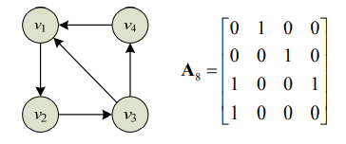
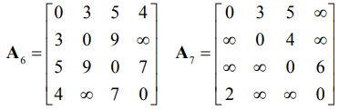
a.带权的无向图
a.带权的有向图
a. 无向图的邻接矩阵
b. 有向图的邻接矩阵
a.无向图
b.有向图
a. 带权无向图的邻接矩阵
b. 带权有向图的邻接矩阵

Slide 9
D
队列Queue
入队
Enqueue
C
B
A
出队
Dequeue
D
入栈
Push
出栈
Pop
C
B
A

Slide 10
a
2
b
c
1
5
1
6
9
3
d
e
f
g
2
9
5
7
1
1
4
5
h
5
i

Slide 11
a
b
c
d
e
f
g
h
i

Slide 12
a
b
c
a
b
c
a
b
c
d
e
f
g
d
e
f
g
d
e
f
g
h
i
h
i
h
i
a
b
c
a
b
c
a
b
c
d
e
f
g
d
e
f
g
d
e
f
g
h
i
h
i
h
i
a
b
c
在队列中的结点
d
e
f
g
还未扩展的结点
已扩展的结点
h
i

Slide 13
a
b
c
2
1
9
6
5
3
1
d
e
f
g
2
9
5
4
7
1
1
5
h
5
i

Slide 14
a
b
c
a
b
c
a
b
c
2
1
2
1
2
1
9
6
9
6
9
6
5
3
1
5
3
1
5
3
1
d
e
f
g
d
e
f
g
d
e
f
g
2
9
5
2
9
5
2
9
5
4
7
1
1
5
4
7
1
1
5
4
7
1
1
5
h
5
i
h
5
i
h
5
i
a
b
c
a
b
c
a
b
c
2
1
2
1
2
1
9
6
9
6
9
6
5
3
1
5
3
1
5
3
1
d
e
f
g
d
e
f
g
d
e
f
g
2
9
5
2
9
5
2
9
5
4
7
1
1
5
4
7
1
1
5
4
7
1
1
5
h
5
i
h
5
i
h
5
i
a
b
c
2
1
6
在队列中的结点
9
5
3
1
d
e
f
g
还未扩展的结点
2
9
5
4
7
1
1
5
已扩展的结点
h
5
i

Slide 15
0
b
c
0
2
c
2
1
2
1
6
6
在队列中的结点
9
5
3
1
9
5
3
1
d
e
f
g
9
5
f
g
还未扩展的结点
2
9
5
2
9
5
4
7
1
1
5
4
7
1
1
5
已扩展的结点
h
5
i
h
5
i

Slide 16
0
b
c
0
2
c
0
2
3
2
1
2
1
2
1
9
6
9
6
9
6
5
3
1
5
3
1
5
3
1
d
e
f
g
9
5
f
g
9
5
f
g
2
9
5
2
9
5
2
9
5
4
7
1
1
5
4
7
1
1
5
4
7
1
1
5
h
5
i
h
5
i
h
5
i
0
2
3
0
2
3
0
2
3
2
1
2
1
2
1
6
6
9
6
9
5
3
1
9
5
3
1
5
3
1
9
4
f
9
6
4
13
9
6
4
13
9
2
9
5
2
9
5
2
9
5
7
1
1
5
4
7
1
1
5
4
7
1
1
5
4
h
i
11
i
10
5
i
5
5
0
2
3
0
2
3
0
2
3
2
1
2
1
2
1
6
9
6
9
6
9
5
3
1
5
3
1
5
3
1
6
4
13
9
6
4
11
9
6
4
11
9
2
9
5
2
9
5
2
9
5
7
1
1
5
4
7
1
1
5
4
7
1
1
5
4
10
5
14
10
5
14
10
5
12

Slide 17
0
2
3
2
1
9
6
5
3
1
6
4
11
9
2
9
5
4
7
1
1
5
10
5
12

Slide 18
a
Front
入队
 |  |  |  |  |  |  |  | a
b、e、d
Front
入队
 |  |  |  |  | d | e | b
出队
c
Front
a
入队
 |  |  |  | c | d | e
出队
f、h
Front
b
入队
 |  | h | f | c | d
出队
Front
e
 |  | h | f | c
出队
g
Front
d
入队
 | g | h | f
出队
i
Front
c
入队
i | g | h
出队
f

Slide 19
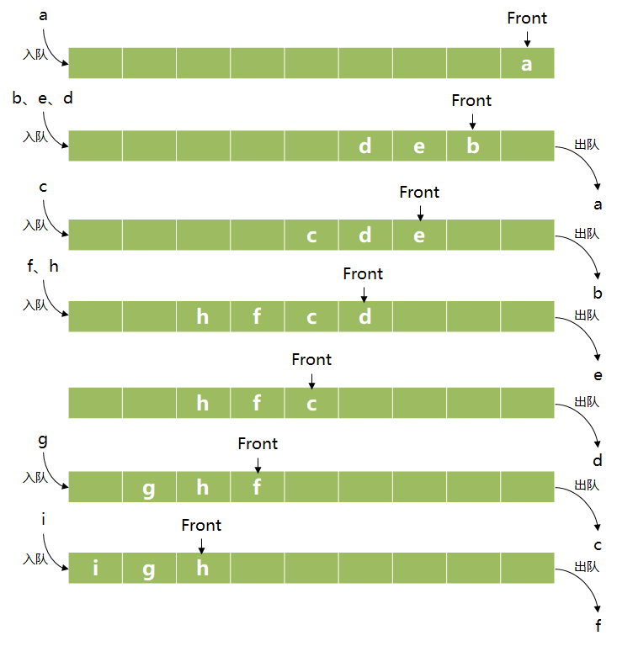
②到达起点后停止回溯
a
b
c
d
e
f
g
①
从终点回溯
h
i

Slide 20
加入a
加入d、e、b
弹出a
加入c
弹出b
加入g
弹出c
加入i
弹出g
a
b
e
d
c
e
d
g
e
d
i
e
d

Slide 21
a
b
c
d
e
f
g
h
i

Slide 22
AliceBlue
Pink
Black
障碍物
Chocolate
Purple
LightCyan
已扩展的结点
GreenYellow
Tomato
LightBlue
在容器中的结点
LightCyan
LightBlue
Tomato
起点
Purple
终点
Pink
路径

Slide 23
欧氏距离
D
入栈
Push
曼哈顿距离
C
B
A

Slide 24
Dijkstra算法
A*算法

Slide 25
Forced Neighbor
Node
Parent
Current
Forced Neighbor
Parent
Current

Slide 26
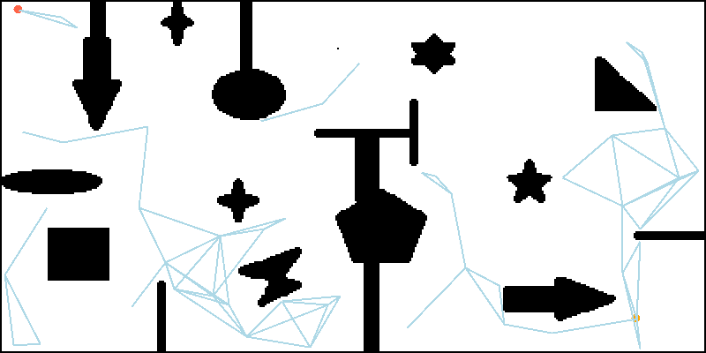
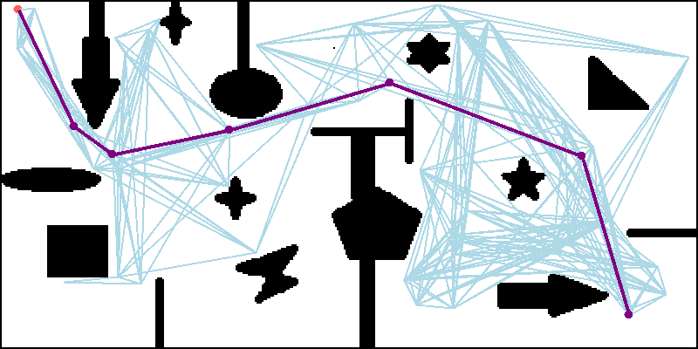
(a) 最大距离为50
(b) 最大距离为200

Slide 27
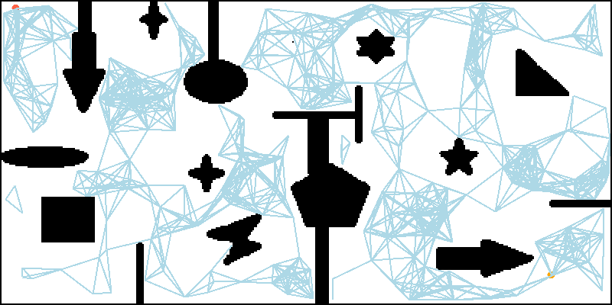
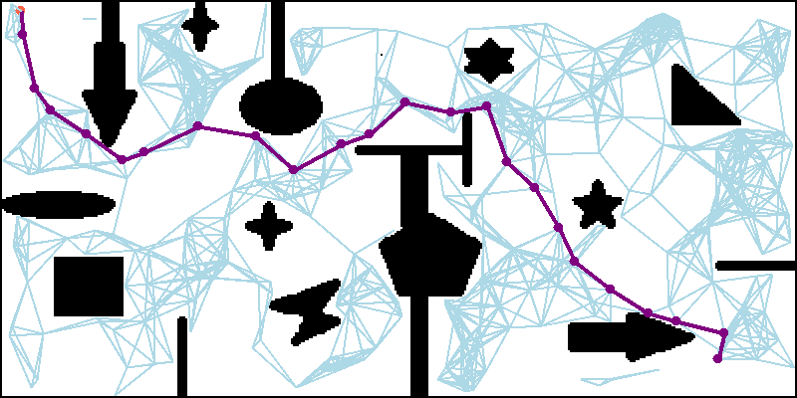
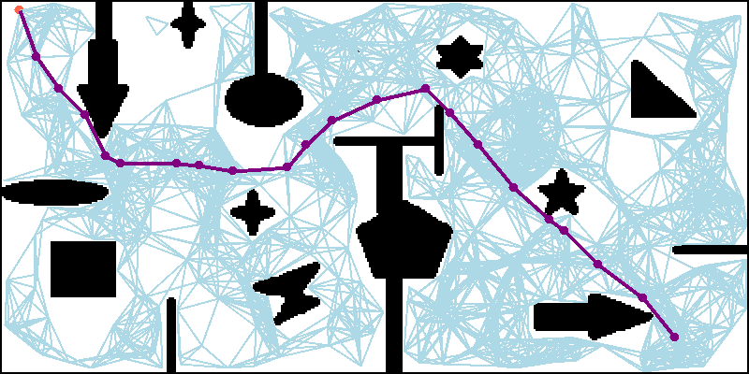
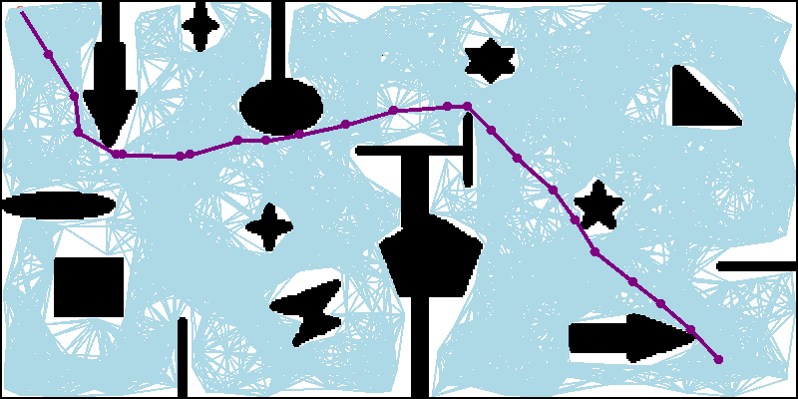
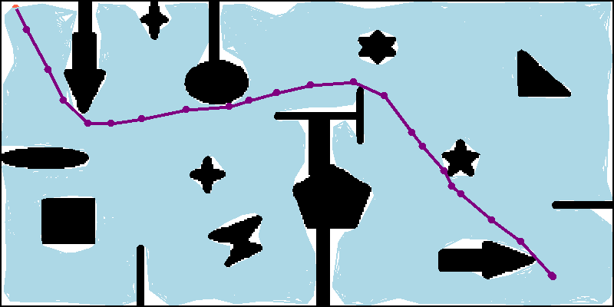
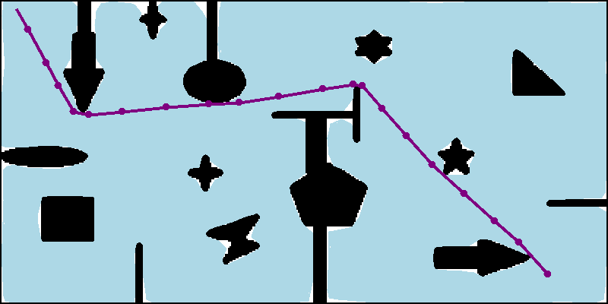
(a)300采样点，规划失败
(b)300采样点，规划成功
(a)500个采样点
(b)1000个采样点
(c)2000个采样点
(d)5000个采样点

Slide 29
获取图像
图像处理
角点检测
感兴趣区域
PNP问题求解
标定结果
目标坐标系与图像坐标系间位姿关系
目标在固定坐标系下的坐标

Slide 30








$$P$$
$$P^{′}$$
$$P_{1}$$
$$P_{2}$$
$$O_{1}$$
$$O_{2}$$
$$C_{1}$$
$$C_{2}$$

Slide 31









$$P$$
$$d$$
$$P_{1}$$
$$P_{2}$$
$$B$$
$$f$$
$$C_{1}$$
$$b$$
$$C_{2}$$

Slide 32
电源管理系统
无线数传模块
上位机
数据交换及通信系统
UART
数据融合及运动控制系统
辅助控制核心TM4C123G
运动控制核心
TM4C123G
UART
运动控制核心
TM4C123G
LC307
光流传感器
IMU
ICM20602
姿态传感器
姿态解算
UART
SPI
AK8975
磁力计
PID
控制器
UART
openMV
图像传感器
SPL06
气压计
PWM1
PWM2
PWM3
PWM4
底层硬件驱动
系统
电调
电调
电调
电调
电 机

Slide 33
反馈当前位置
反馈当前速度
高度方向控制量
位置PID
控制器
期望速度
（位置环PID输出）
-
速度PID
控制器
控制
分配器
电
机
惯导融合
期望位置
-
位置输出
期望角度
（速度环PID输出）
PWM
姿态解算
角度环PID控制器
期望角速度
（角度环PID输出）
角速度环PID控制器
姿态输出
水平方向控制量
-
-
四轴
反馈当前横滚角、俯仰角
反馈X、Y轴角速度
角度环PID控制器
期望角速度
（角度环PID输出）
角速度环PID控制器
偏航方向
控制量
期望偏航角
-
-
反馈当前偏航角
反馈Z轴角速度

